Slide 2
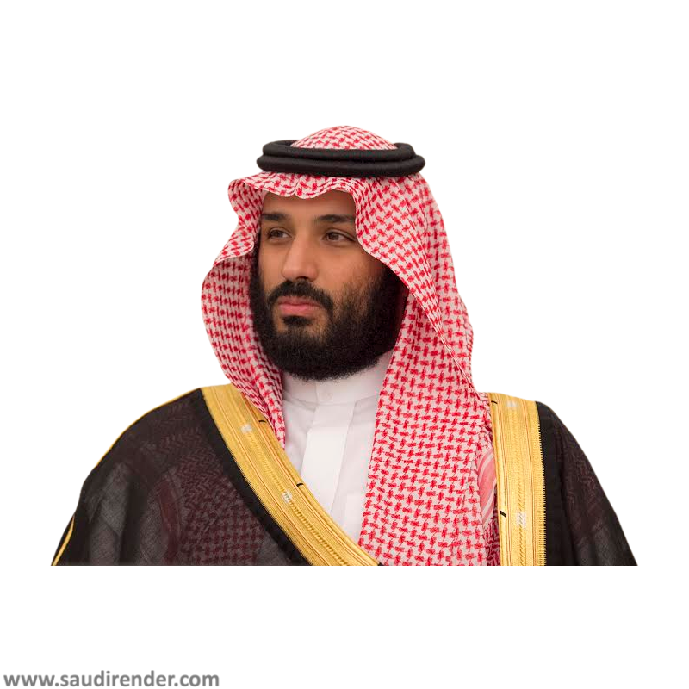

Slide 4
السلام عليكم ورحمة الله وبركاته
بعد قرار العودة .. بقلوب الحب نستقبلكم ,,
متمنين لكم التوفيق والنجاح . ومع العودة .. ليكن شعارنا ..
يد بيد نحو عودة آمنة
فمرحباً وأهلاً وسهلاً بكم
ونسأل الله عز وجل أن يوفق الجميع .

Slide 6
متابعة ممتعه

Slide 9
الالتزام بالتباعد بين الطلبة داخل الفصول

Slide 10
إلزامية الكمامات

Slide 11
قواعد عامة للسلامة : هيا لنعلق بجمل على الصور التالية

Slide 12
قواعد عامة للسلامة : هيا لنقرأ الصور التالية

Slide 13
abo Rassil
حنين الجنان
عن أبي هريرة رضي الله عنه قال : قال رسول الله ﷺ :
« مَنْ جَلَسَ في مَجْلس فَكثُرَ فيهِ لَغطُهُ فقال قَبْلَ أنْ يَقُومَ منْ مجلْسه ذلك : سبْحانَك اللَّهُمّ وبحَمْدكَ أشْهدُ أنْ لا إله إلا أنْت أسْتغْفِركَ وَأتَوبُ إليْك "
إلا غُفِرَ لَهُ ماَ كان َ في مجلسه ذلكَ » رواه الترمذي .
القالب تصميم الأستاذ

